Slide 1
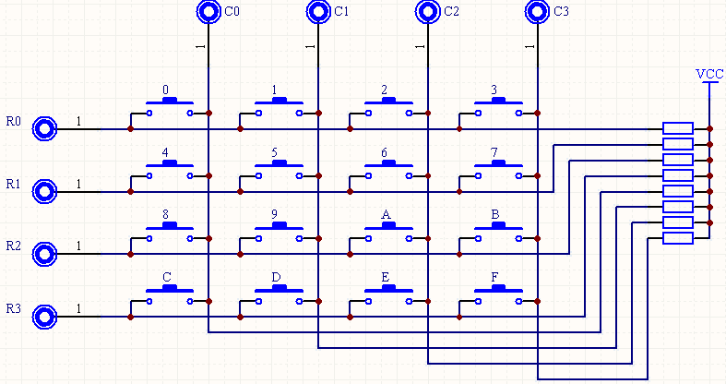
行扫描法
0
1
1
1
程序：
outportb(PORT_CMD,0x82); // 初始化8255A，A方式0输出，B口方式0输入
outportb(PORT_A, 0x07); // A口输出行扫描码

Slide 2
1 1 1 1
0
1
1
1
程序：
column = inportb(PORT_B); // 读B口
column = column & 0x0f; // column 的值为0x0f,说明没有检测到。

Slide 3
1
0
1
1
程序：
outportb(PORT_A, 0x0b); // A口输出行扫描码

Slide 4
1 1 0 1
1
0
1
1
程序：
column = inportb(PORT_B); // 读B口
column = column & 0x0f; // column 的值为0x0d,说明检测到按键。
将此时的行码与列码组合起来，构成对应按键的编码。
这里，按键6的编码为1011 1101,前四位是行码，后四位是列码。
同样，我们可以列出所有16个字符的编码。
... …
case 0xbd: key_code=6; printf("%x ",key_code);

Slide 5
行反转法
0
0
0
0
程序：
io_write(PORT_CMD,0x82); // 初始化8255A，A方式0输出，B口方式0输入
io_write(PORT_A,0x0); // A口输出全0

Slide 6
1 1 0 1
0
0
0
0
程序：
column = inportb(PORT_B); // 读B口
column = column & 0x0f; // column 的值为0x0d,获得了按键的列码

Slide 7
1 1 0 1
程序：
io_write(PORT_CMD,0x90); // 重新设置，A方式0输入，B口方式0输出
io_write(PORT_B, column); //将列码输入到B口

Slide 8
1 1 0 1
1
0
1
1
程序：
row=io_read(PORT_A); //读A口
row=row&0x0f; //row 的值为0x0b,获得了按键的行码
其它处理与行扫描法相同

